Slide 1



珞珈宿舍生活小助手
软件构造基础结课报告
第二小组：
徐赛、李俊杰、肖轶伟
周树东、丘鸿生

Slide 2

行业PPT模板http://www.1ppt.com/hangye/
目录
COTENTS
01
02
03
04
选题动机
软件功能
技术路线
具体展示

Slide 3

1、选题动机

Slide 4

01 选题动机
对于大学生来说，宿舍生活是大学生活中一个重要的方面，宿舍不仅给我们提供居住的场所，同时也是同学与同学之间、宿管与同学之间的互相帮助交流的平台。但是现实中存在着许多问题，如投诉问题、报修问题、宿舍水电费通知问题等。该软件旨在加强同学们之间、同学与宿管之间的交流，方便同学的生活以及宿管的管理，成为同学的“宿舍生活小助手”。

Slide 5
2、软件功能

Slide 6
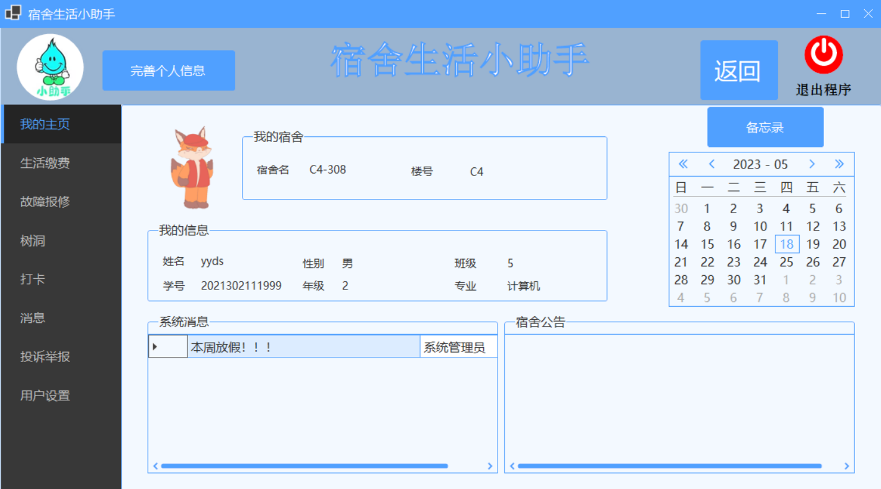
1、基本功能：
a)注册/登录界面：
包括学生，宿舍管理员，系统管理员界面
b)首页：
1、学生端：
• 基本信息：我的宿舍：寝室号，楼号等；
我的信息：姓名，学号等，系统信息、
宿舍公告，日历+备忘录
• 完善个人信息功能
2、宿舍管理员端：
基本信息：姓名，工号，楼栋号，电话等
• 日历+备忘录
• 完善个人信息
3、系统管理员端：
• 基本信息：姓名，工号，电话等
• 日历+备忘录，完善个人信息
02 软件功能

Slide 7
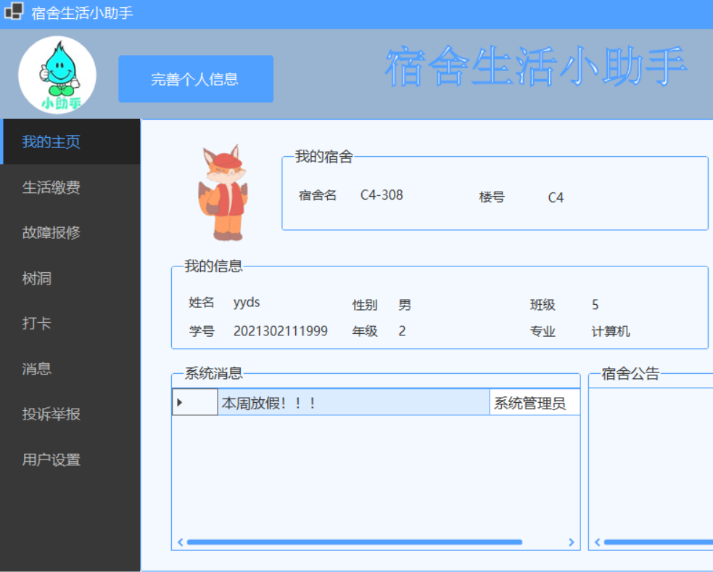
a)学生端： 2、额外功能板块
1、生活缴费
接收宿舍管理员的缴费通知、记录缴费金额
，并更新有关记录
2、故障报修
记录故障内容、将报修信息通知宿舍管理员
3、投诉举报
将举报信息推送给宿舍管理员
4、用户设置
注销用户、更改密码、个性化主题更改
5、打卡
定位打卡并反馈信息给宿舍管理员
6、消息
接收（宿舍管理员）消息
7、树洞
方便进行交流和沟通
02 软件功能

Slide 8
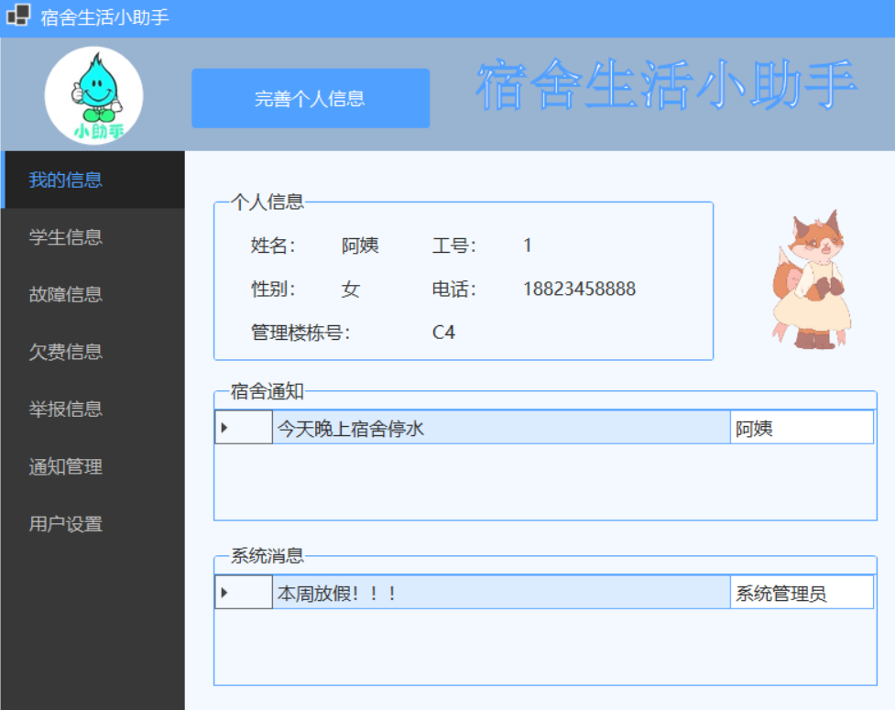
02 软件功能
2、额外功能板块
b)宿舍管理员端：
1、故障报修
查看学生的报修信息
2、学生信息
可通过搜索框搜索学生信息、给学生发信息
3、欠费信息
查询、添加并通知、更改、删除
4、投诉举报
查询、举报信息显示、处理后反馈
5、用户设置
更改密码、注销账户、 个性化主题更改
6、系统通知
推送通知内容至宿舍通知、展示通知、
删除通知、修改通知

Slide 9
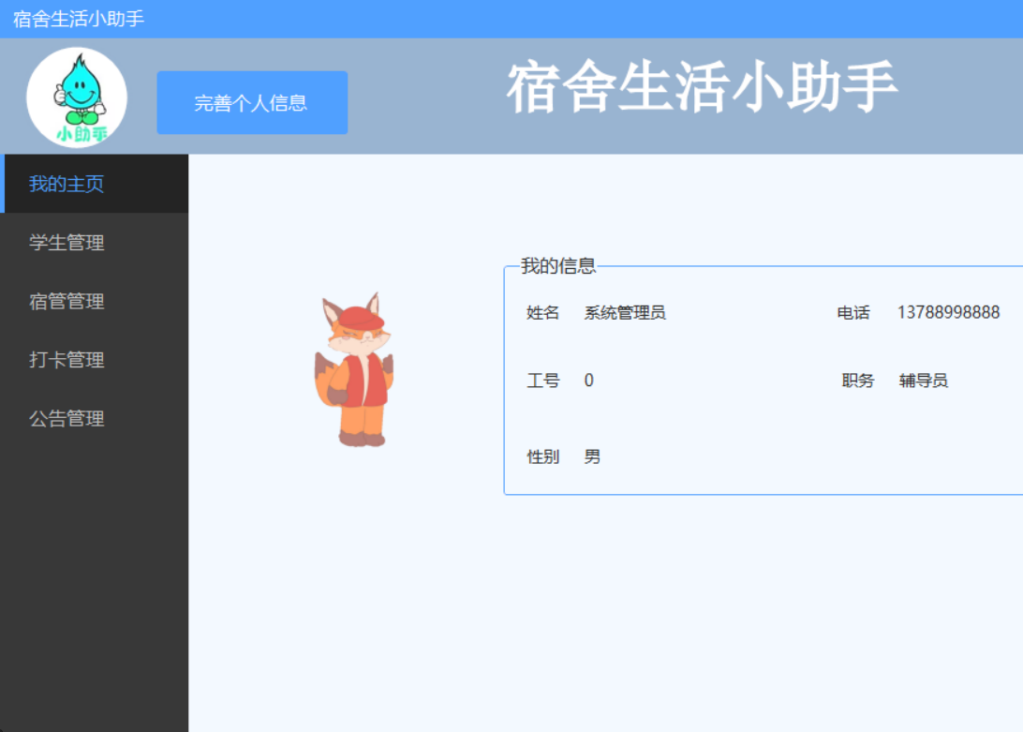
02 软件功能
2、额外功能板块
c)系统管理员：
1、学生管理
增加学生、删除学生、更改学生信息、
查询学生
2、宿舍管理员管理
增加宿舍管理员、删除宿舍管理员、
修改宿舍管理员、查询宿舍管理员
3、考勤打卡
查询考勤情况
4、公告管理
方便系统管理员进行发布公告，
并可以修改或者删除特点的公告信息

Slide 10
3、技术路线

Slide 11

关键技术一
基于Windows窗体Winform技术
本次实验我们利用课堂上所学的winform来编写前端界面。利用的是我在网上所了解到的SunnyUI。
SunnyUI.NET 是基于.NET Framework 4.0+、.NET6、.NET7 框架的 C# WinForm 开源控件库、工具类库、扩展类库、多页面开发框架。基于 framework4.0，原生控件开发，参考 Element、DotNetBar 主题风格，包含 Button、Panel、TextBox、CheckBox、RadioButton、TabControl、NavBar、DataGridView在内的常用控件超过 40 个，满足常规开发需求，每个控件都精雕细琢，注重细节。包含 Element 风格主题 11 个，DotNetBar 主题 3 个，其他主题 2 个，包含主题管理组件 UIStyleManager，可自由切换主题。 我门组利用SunnyUI完成学生端与系统管理员端的两个界面的前端设计。

Slide 12
关键技术二
基于EF框架的面向数据库编程技术
用到的数据库管理系统MySQL。MySQL 是一种关联数据库管理系统，关联数据库将数据保存在不同的表中，增加了查询速度并提高了灵活性。 实体框架 （Entity Framework）适用于 .NET 的对象，降低了关系方面和面向对象的方面之间的阻抗不匹配，使开发人员能够使用表示应用程序域的强类型 .NET 对象来编写应用程序，该应用程序可与存储在关系数据库中的数据交互，同时使开发人员无需再编写大部分的数据访问“管道”代码。这样能够省去对数据库底层的了解，省去Sql语句的编写，减少sql代码量，更面向对象。
本次实验主要利用Entity Framework框架完成了以下的工作：基于ADO.NET 的数据库连接和可用于连接到 MySQL等的众多提供程序，程序使用Code First的方式实现数据库对象的创建和使用。Code First 允许开发人员首先定义应用程序的领域模型（实体类和关系），然后根据该模型自动生成数据库架构。这种方法强调使用面向对象的代码来定义数据库结构，而不是手动编写和维护数据库脚本。这样极大提高了程序员的效率。

Slide 13
4、具体展示

Slide 14
感谢您的观看

